Slide 1
История России
Лекция 5.
Культура Руси
IX – XIII вв.

Slide 2
Расширительные трактовки понятия «культура».
Аксиологический подход: культура – это набор ценностей, принятых в обществе данного хронотопа и проявляющихся во всех сферах жизни.
Семиотический подход: культура – набор знаковых систем (условных форм взаимодействия людей), действующих в данном хронотопе.

Slide 3
Ценности – критерии в системе оценки поведения человека, принятой в данном хронотопе
Ценности:
бинарны (правильно-неправильно, хорошо-плохо, красиво-уродливо);
однозначны (или стремятся к однозначности);
иерархичны;
готовы группироваться в системы;
претендуют на вечность и неизменность
В концепции постмодернизма последней четверти ХХ века асе эти положения подвергнуты критике и пересмотру.

Slide 4
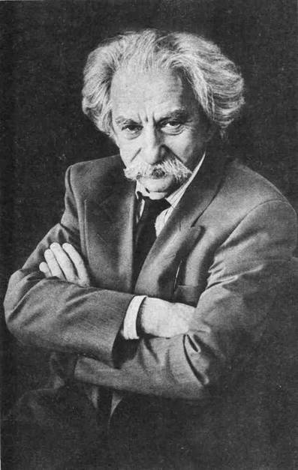
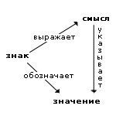
Знак – соединение информации и способа ее передачи
«Знак — это материально выраженная замена предметов, явлений, понятий в процессе обмена информацией в коллективе». – Ю.М. Лотман.
Семантический треугольник:
Соединение всех знаковых систем в «метасистему» – это и есть культура той или иной цивилизации

Slide 5
Архетип – соединение ценностного и знакового подхода
Архетип выражает одну ценность или их набор
Речевые архетипы
Мимика, позы и жесты
Архетипы поведенческие

Slide 6
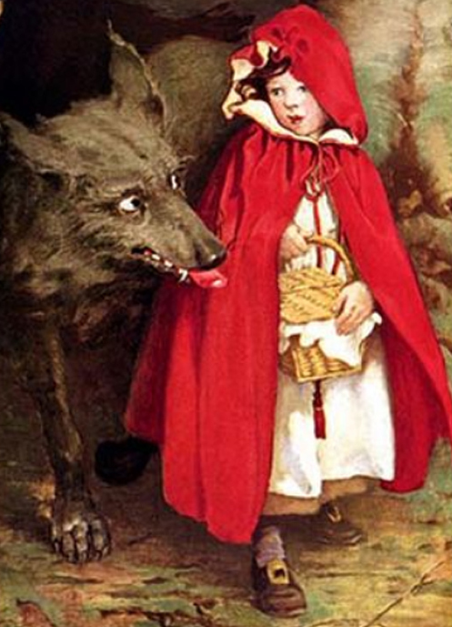
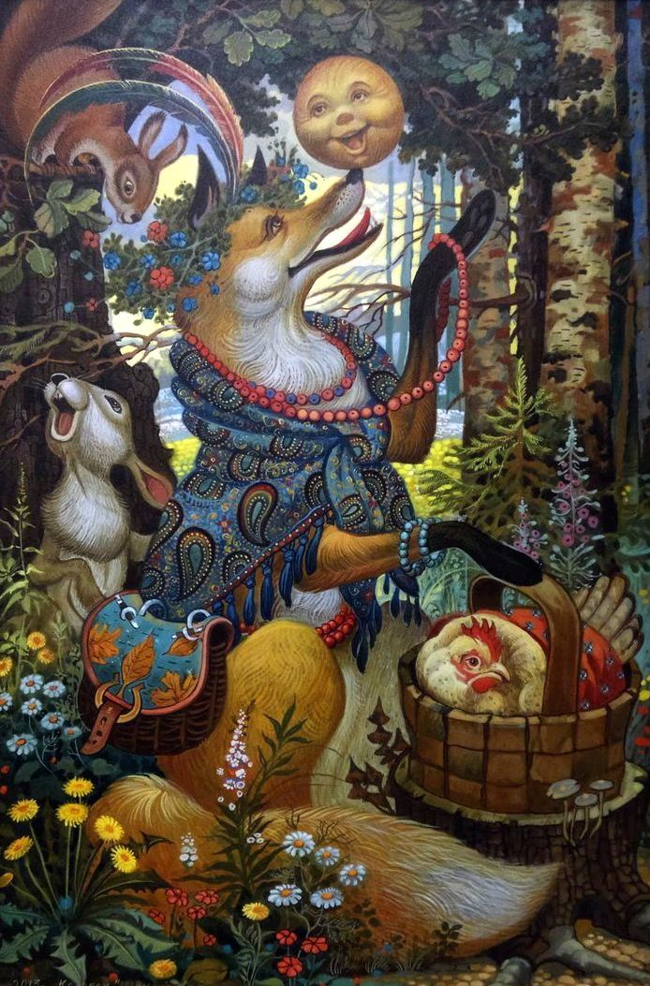
Пример различий в архетипах
Сюжет: «путешествие еды через лес».
А
Р
Х
Е
Т
И
П
Ы
Германо-романский
Славянский

Slide 7
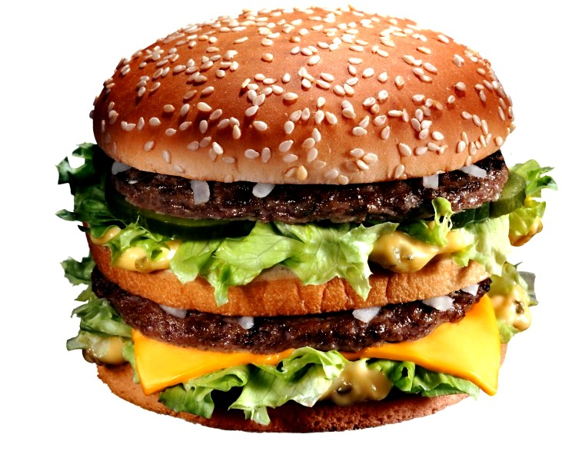
Культура как биг-мак
Формирующиеся архетипы современности
Архетипы разных эпох, в том числе и заимствованные у других народов
Архетипы эпохи формирования народа

Slide 8
Сферы систематизации ценностей, создания архетипов и иерархических знаковых систем
Ценности
Религия
Воспитание/
Образование
Искусство
Мораль
добро-зло
хорошо-плохо
правильно-неправильно
красиво-некрасиво

Slide 9
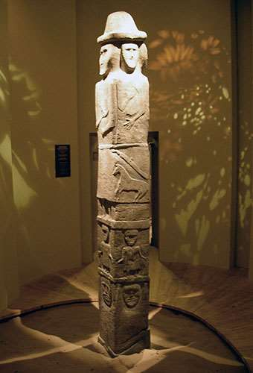
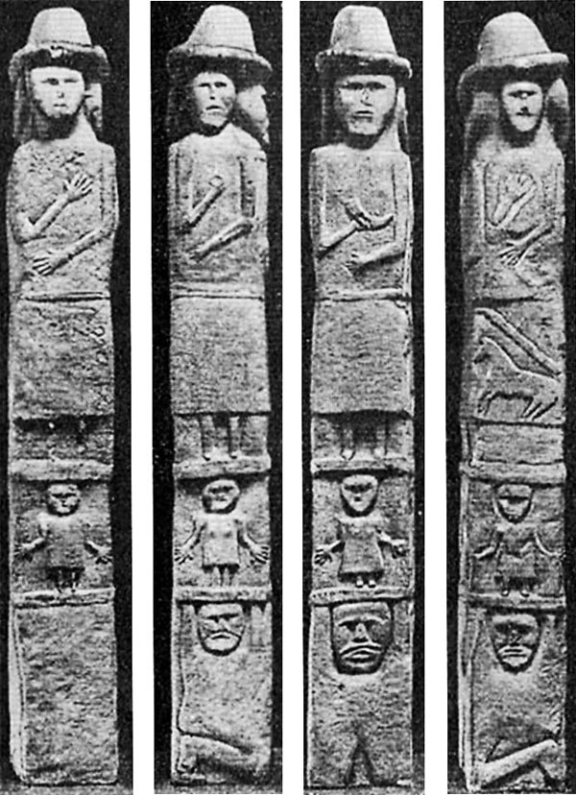
Дохристианская культура
Збурчанский идол. Предположительно Х век

Slide 10
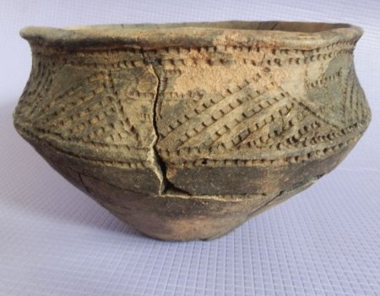
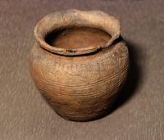
Дохристианская культура
Доброполье (Донецк)
ок. XV в до н.э.
Гнездово (Смоленская земля) ок. Х в.

Slide 11
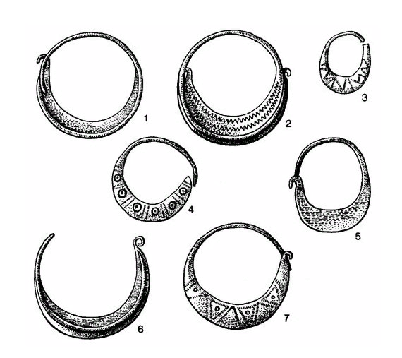
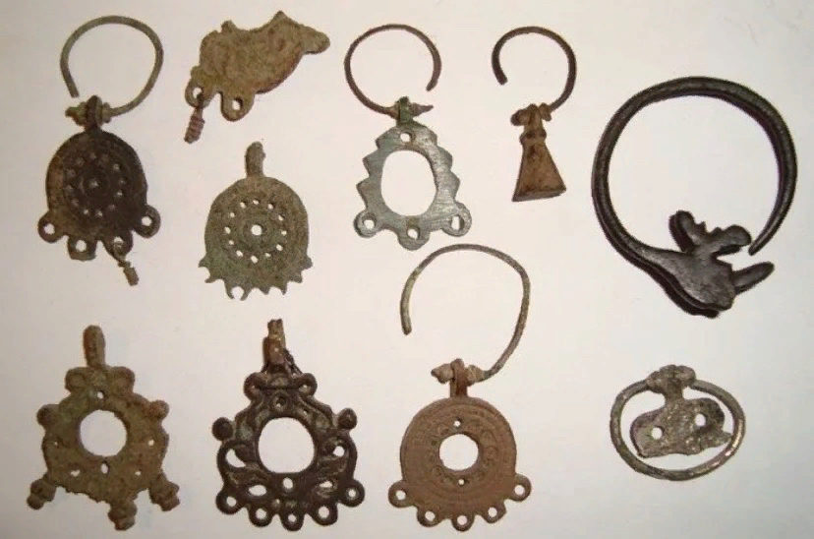
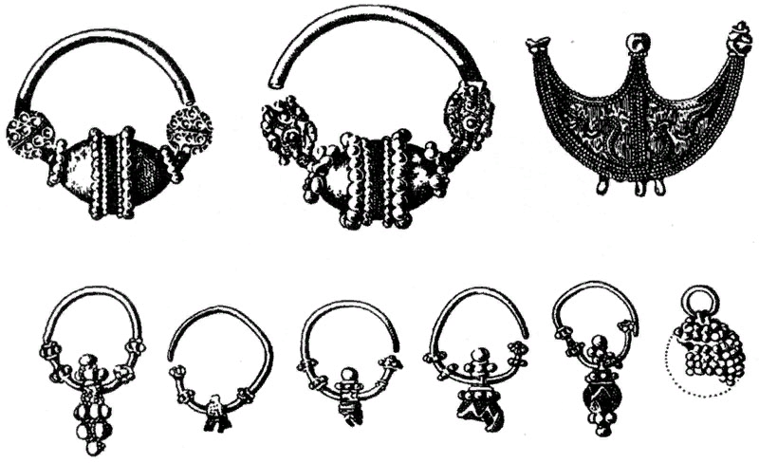

Slide 12
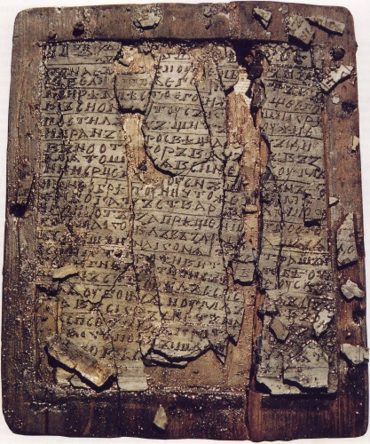
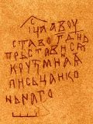
Начало христианской культуры. Грамотность
Цера – «тетрадь» средневековья
1015 г.(+/- 35 лет)
Текст на 3-х церах: Псалмы 75, 76 часть 67-го
Граффито из Полоцка: «Третьего августа преставилась Кузьминная, писца иконного».

Slide 13
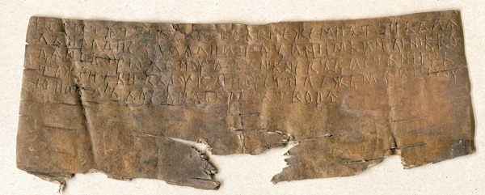
Народная грамотность:
Берестяная грамота середины XII века
От Гостяты к Василю. Что мне дал отец и родичи дали впридачу, то за ним. А теперь, женясь на новой жене, мне он не дает ничего. Ударив по рукам (в знак новой помолвки), он меня прогнал, а другую взял в жены. Приезжай, сделай милость

Slide 14
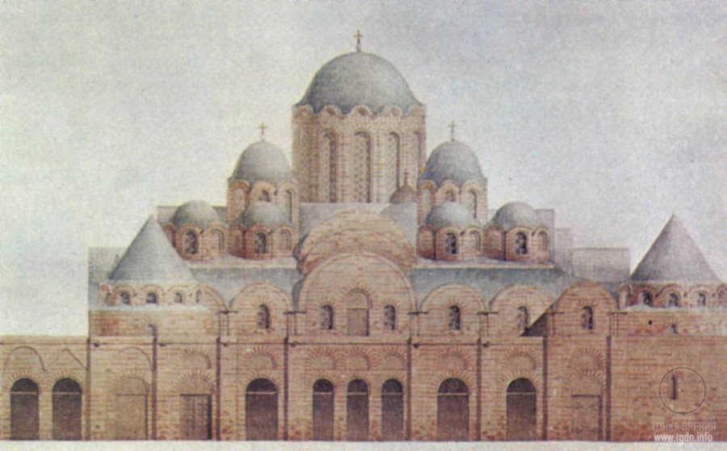
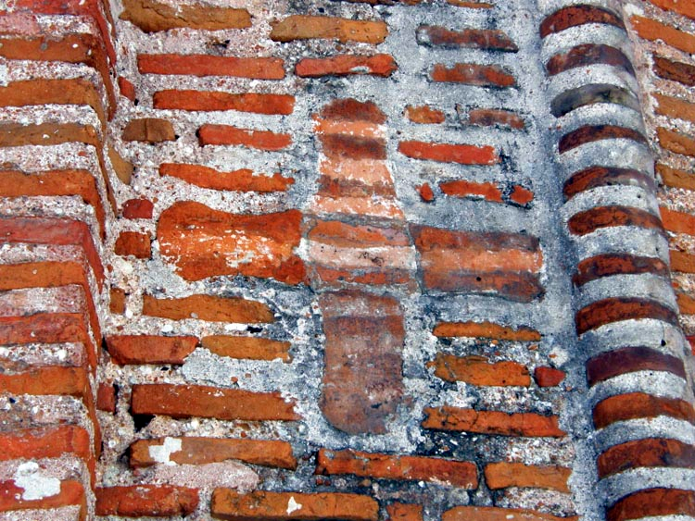
Архитектура. Юг
Святая София киевская (реконструкция)
Строительный материал - плинфа

Slide 15
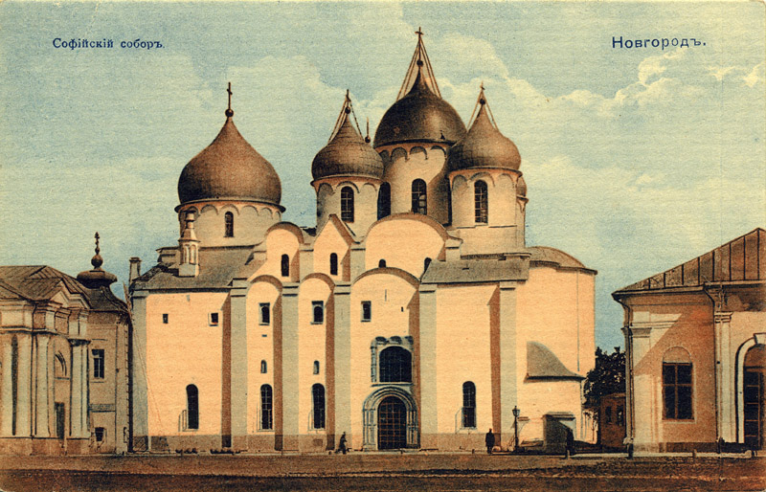
Архитектура. Север
Собор Святой Софии в Новгороде.
Материал – известняк (белый камень).

Slide 16
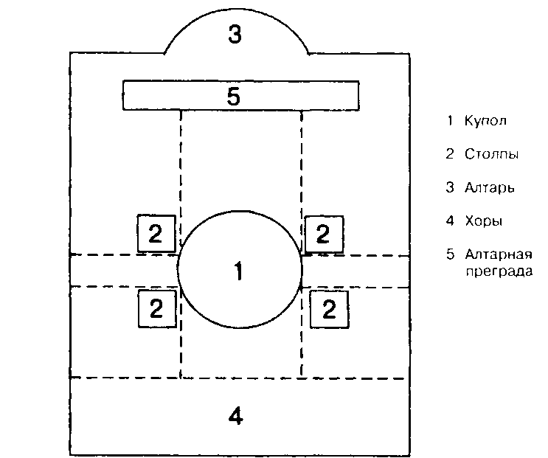
Крестово-купольный стиль

Slide 17
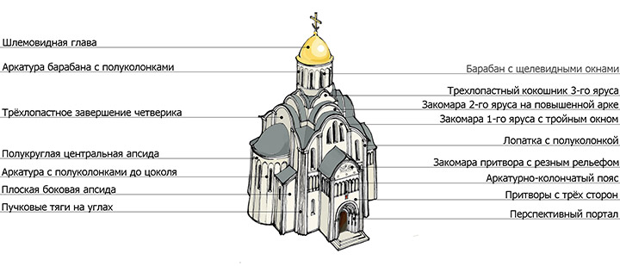
Основные элементы конструкции

Slide 18
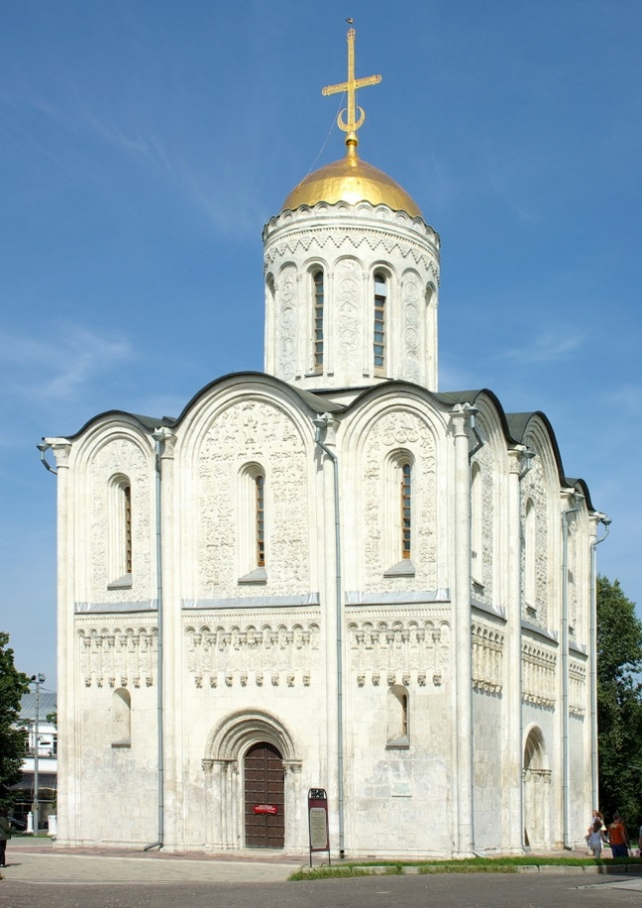
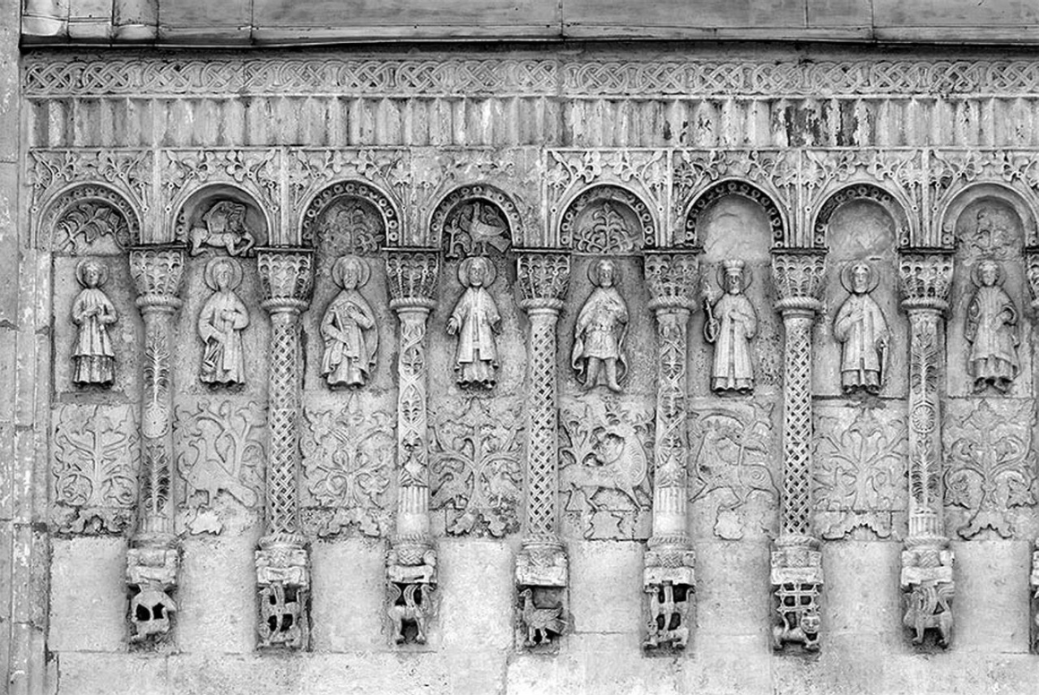
Звериный стиль на Руси
Дмитровский собор во Владимире конец XII в.

Slide 19
Раннехристианская (византийская) эстетика. Основы
Понятия:
«Абсолютная красота» – естественное состояние Бога.
«Мимесис» – подобие, воспроизведение, подражание. Уподобление земной красоты – красоте небесной («абсолютной»).
«Любовь» – единственно верный путь познания абсолютной красоты.

Slide 20
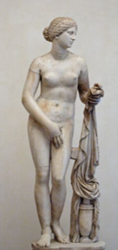
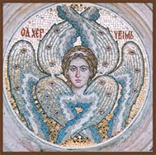
Земная красота
Слабый, но видимый и познаваемый отпечаток «абсолютной красоты».
Возбудитель греховных помыслов и животного вожделения.

Slide 21
Представления об искусстве в раннем христианстве
Цель: возвышение души человека до степени познания Бога (Григорий Нисский: «Познание осуществляется любовью, ибо познаваемое прекрасно по природе»).
Назначение: поиск и открытие подобного в неподобном, Абсолюта в преходящем, Бога – в себе (Василий Великий: «Истинно прекрасное – есть соразмерность в душе, доблестно настроенной»).
Главная задача: служить возвышению души (Иоанн Дамаскин: «Человек не в состоянии подняться до созерцания духовного без посредства … иконы суть видимое невидимого и не имеющего фигуры, но телесно изображаемого»).

Slide 22
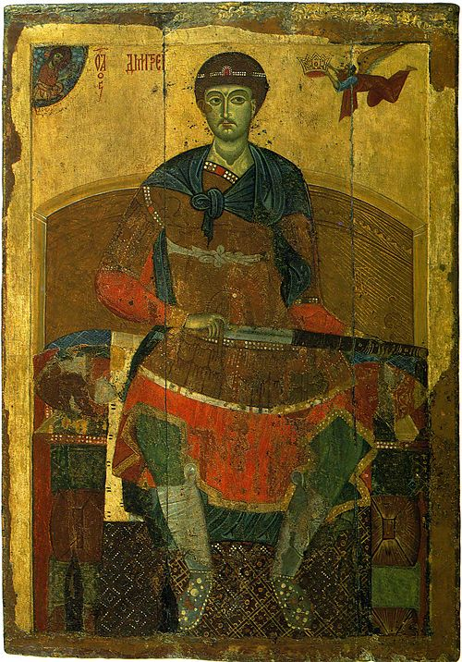
Икона, как отражение христианской эстетики. Авторство
Икона пишется по канону, поскольку, чем больше авторское начало в иконе, тем меньше в ней абсолютно прекрасного. Идеальная икона – «Спас Нерукотворный».
Икона не подписывается, поскольку автор – лишь стилус в руке Господа.
Дмитрий Солунский XII век.

Slide 23
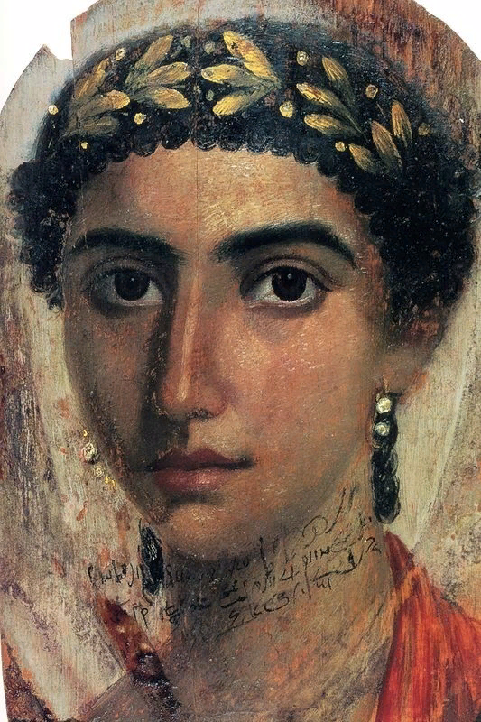
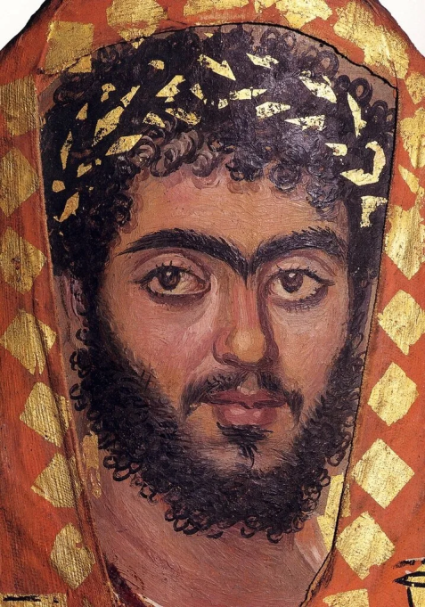
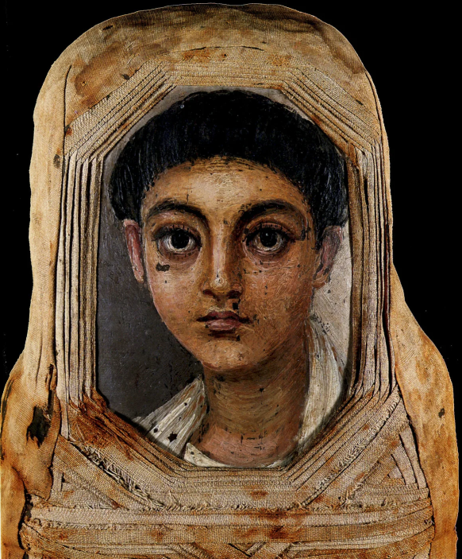
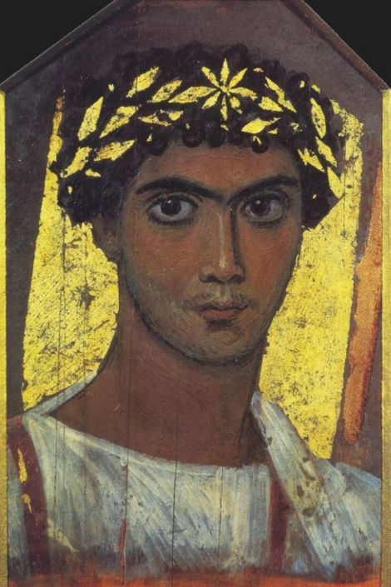
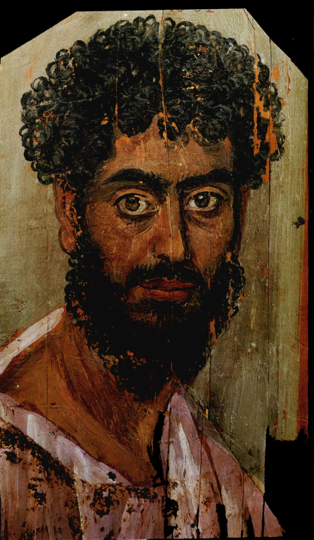
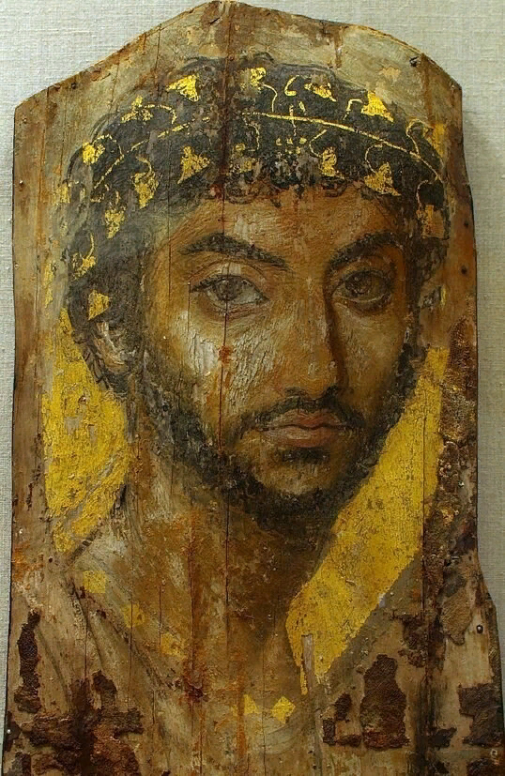
Фаюмский портрет

Slide 24
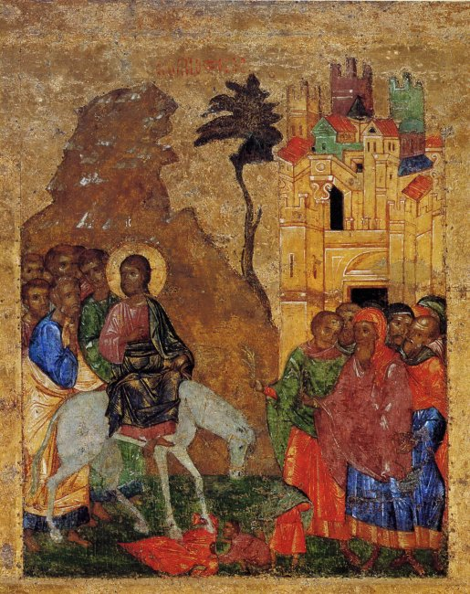
Икона как отражение византийской эстетики: перспектива
Икона не «окно» в другой мир, а грань между мирами. В иконе не может быть «глубины». Поэтому применяется «обратная» перспектива, «выталкивающая» все изображаемое на первый план.
Вход господень в Иерусалим
Новгород XIV век

Slide 25
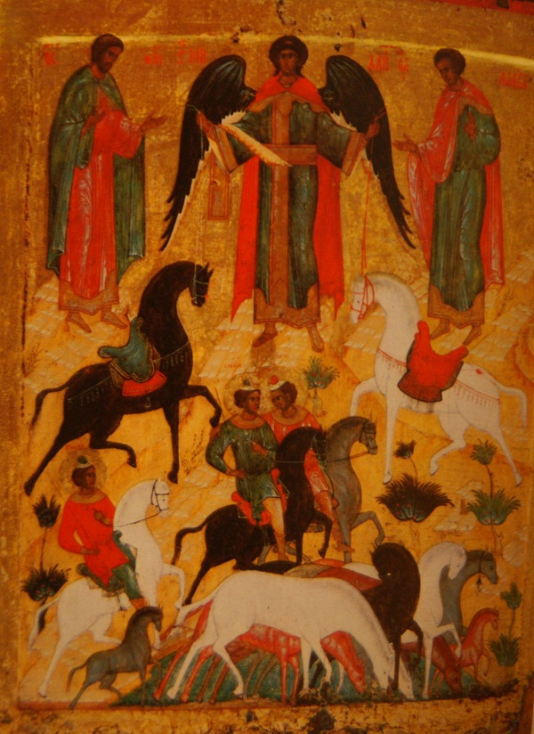
Икона как отражение византийской эстетики: композиция
Вертикальная (плоскостная) композиция означает, что пространство иконы разделено на три уровня: ад – земля – небеса. Все три уровня находятся на одном плане:
Чудо о Флоре и Лавре XV в.

Slide 26
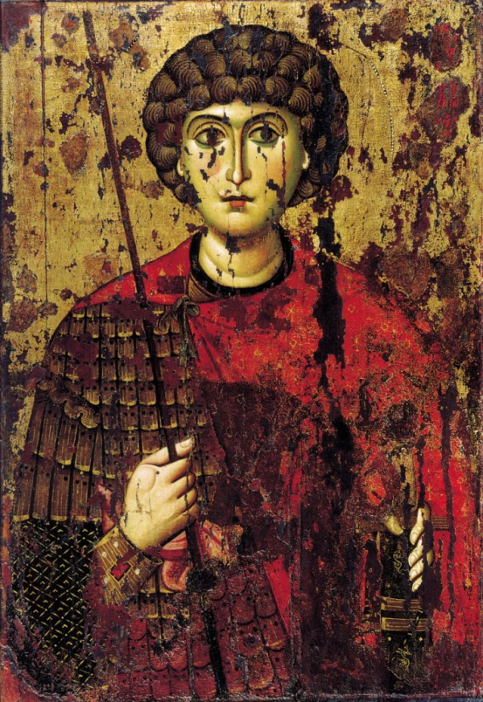
Икона как отражение византийской эстетики: «явление»
Изображение «явлено» людям и им не подчинено. Лик на иконе всегда изображен «en Face» или «в ¾». Взгляд направлен на зрителя. Фон однотонный, в идеале – золотой или серебряный, выражающий «небесный свет»
Святой Георгий XII век.

Slide 27
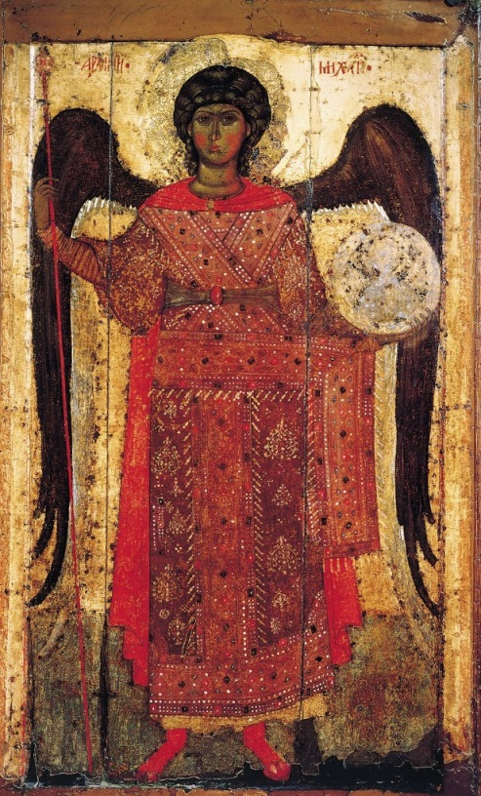
Икона как отражение византийской эстетики: символика цвета
Золотой – радость, Божественная благодать.
Желтый, охра – цвет высшей власти ангелов.
Пурпурный, или багряный - цвет царя, владыки – Бога на небе, императора на земле. Этот цвет присутствовал в иконах на одеждах Богоматери – царицы Небесной.
Красный – цвет тепла, любви, жизни, животворной энергии, символ Воскресения – победы жизни над смертью. Но в то же время это цвет крови и мучений, цвет жертвы Христа. Знак торжества вечной жизни.
Белый – символ Божественного света. Цвет чистоты, святости и простоты. Но белым цветом изображали только праведные души.
Синий и голубой – бесконечность неба, символ иного, вечного мира. Синий цвет считался цветом Богоматери, соединившей в себе и земное, и небесное.
Зеленый – природный, живой. вечного обновления. Зеленым цветом писали землю,
Коричневый – цвет голой земли, праха, всего временного и тленного. Смешиваясь с царским пурпуром в одеждах Богоматери, этот цвет напоминал о человеческой природе, подвластной смерти.
Черный – цвет зла и смерти.
Архангел Михаил XIII в.

